Slide 1
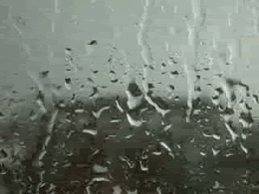

DESPUES
DE
LA
LLUVIA
Tema musical: Raindrops Keep Falling On My Head
Interpreta : BJ Thomas
Esta Es Una Creación De Raquel

Slide 2



Slide 3
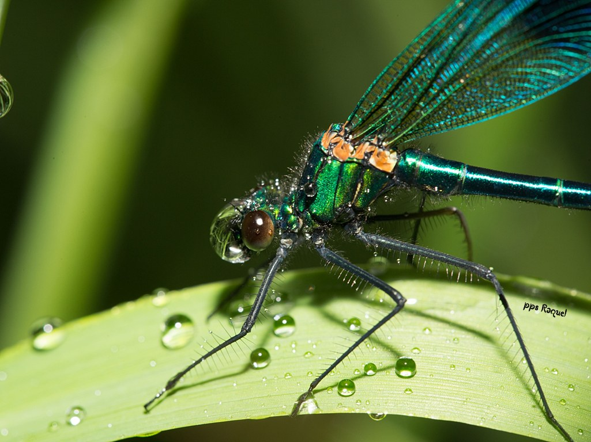

Slide 4


Slide 5
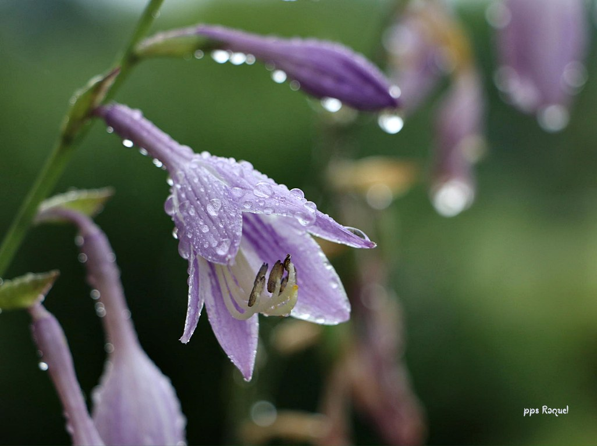


Slide 6


Slide 7



Slide 8



Slide 9



Slide 10
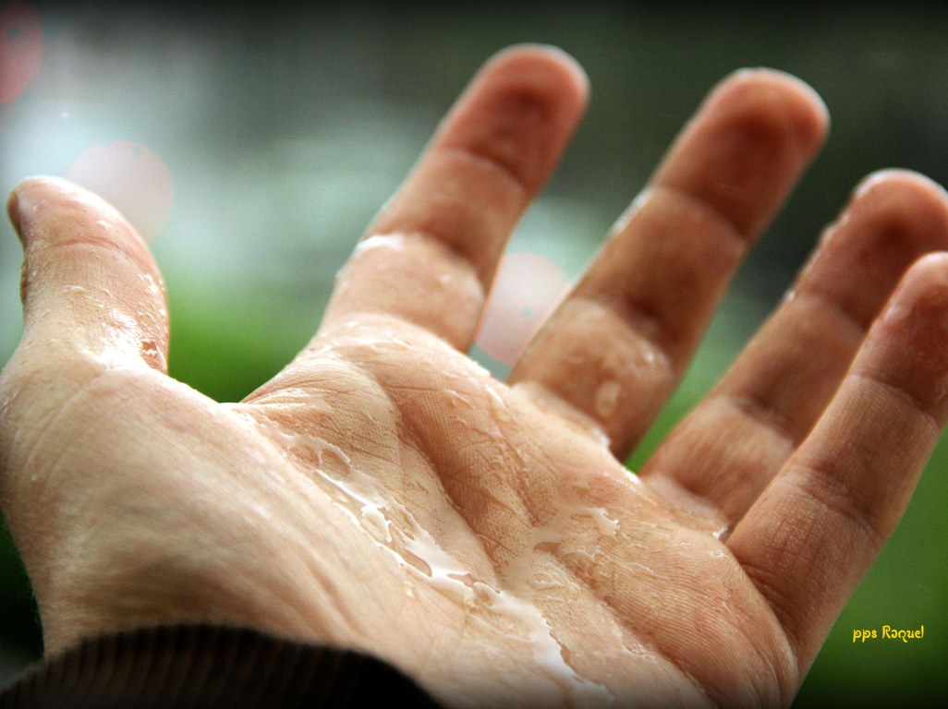



Slide 11


Slide 12


Slide 13
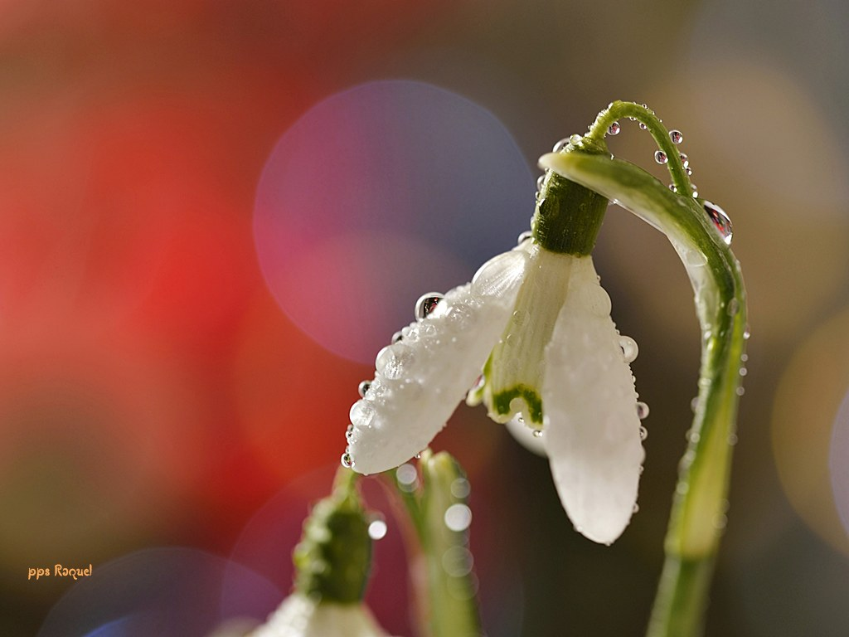

Slide 14
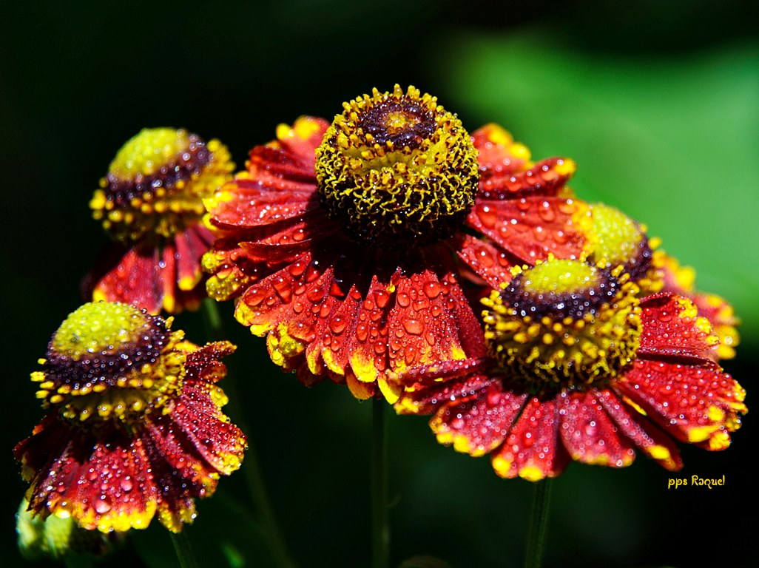

Slide 15



Slide 16


Slide 17
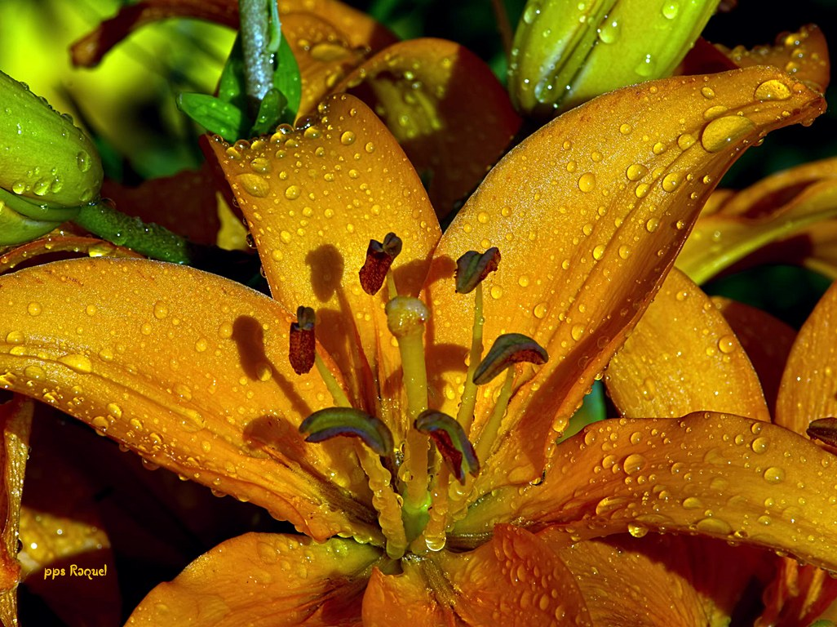

Slide 18



Slide 19


Slide 20


Slide 21



Slide 22


Slide 23
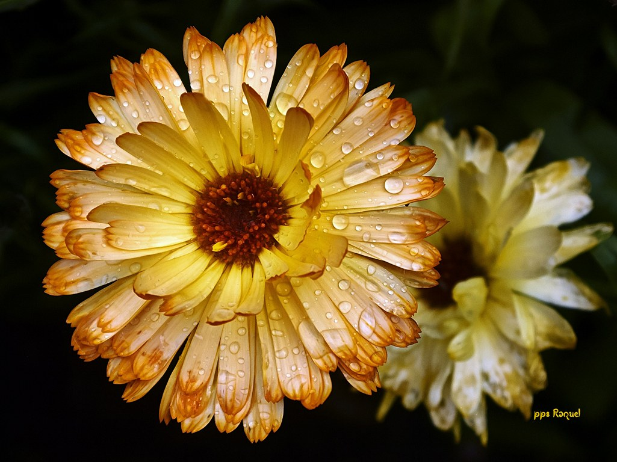

Slide 24



Slide 25
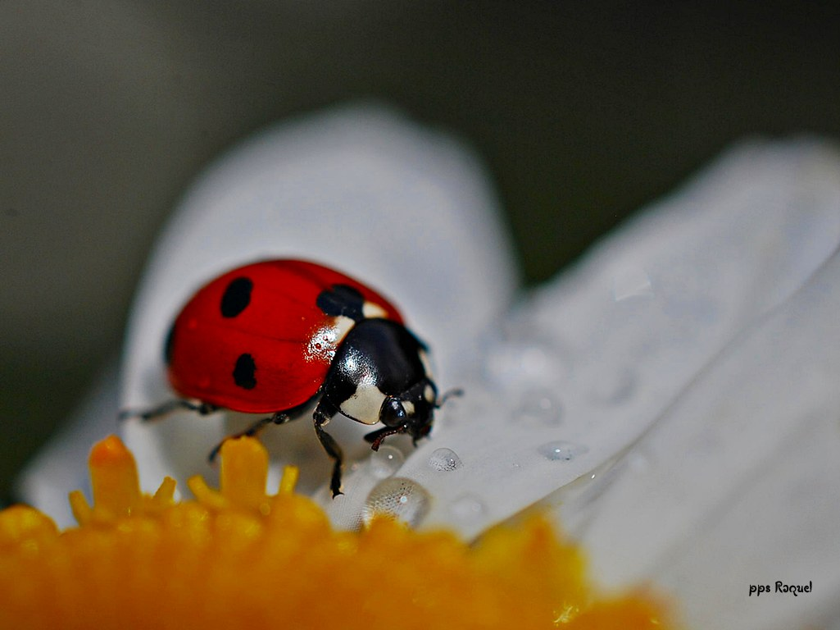

Slide 26


Slide 27
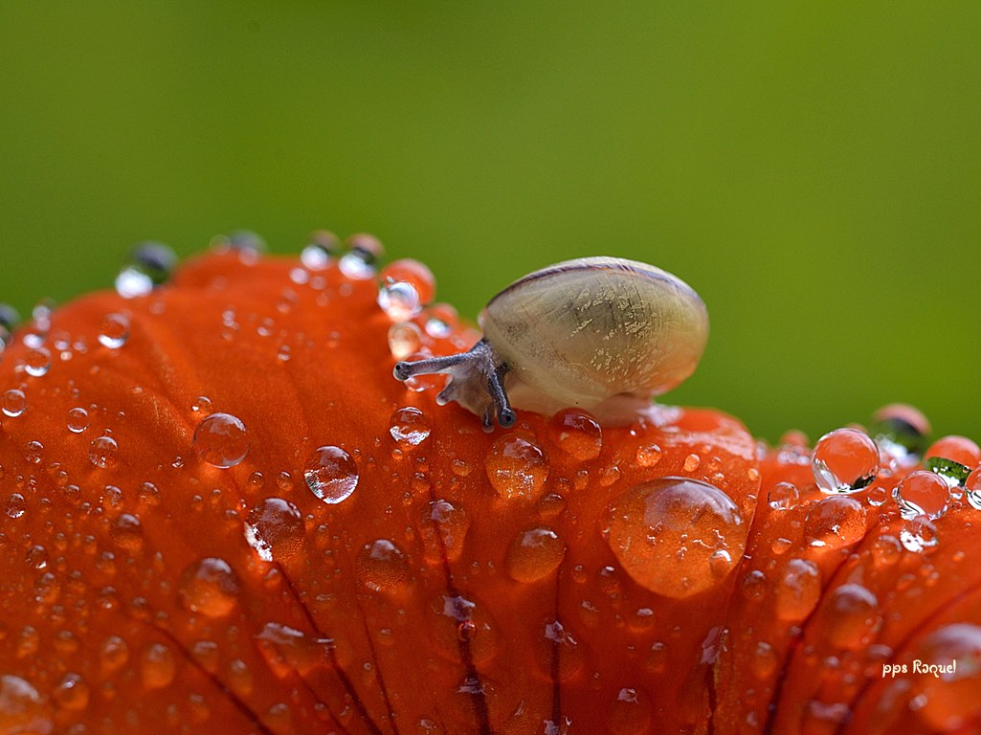



Slide 28


Slide 29


Slide 30






Slide 31


Slide 32
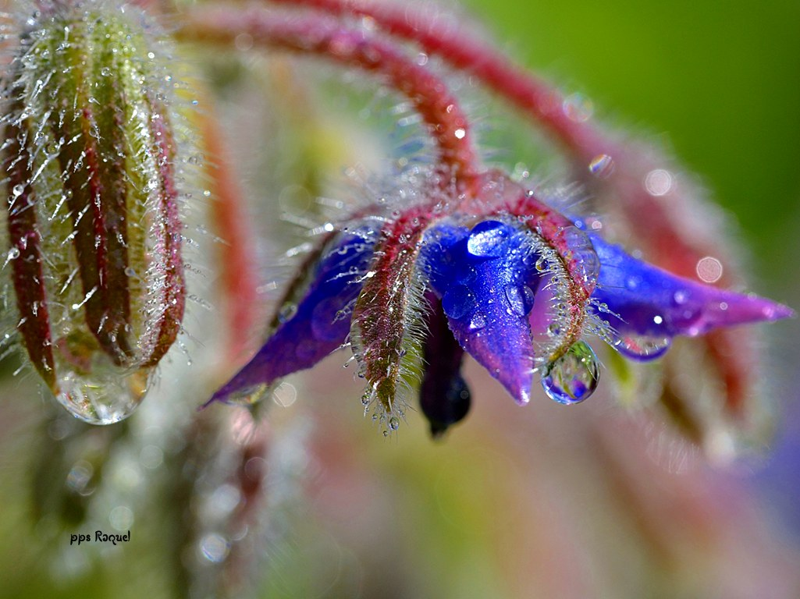

Slide 33



Slide 34
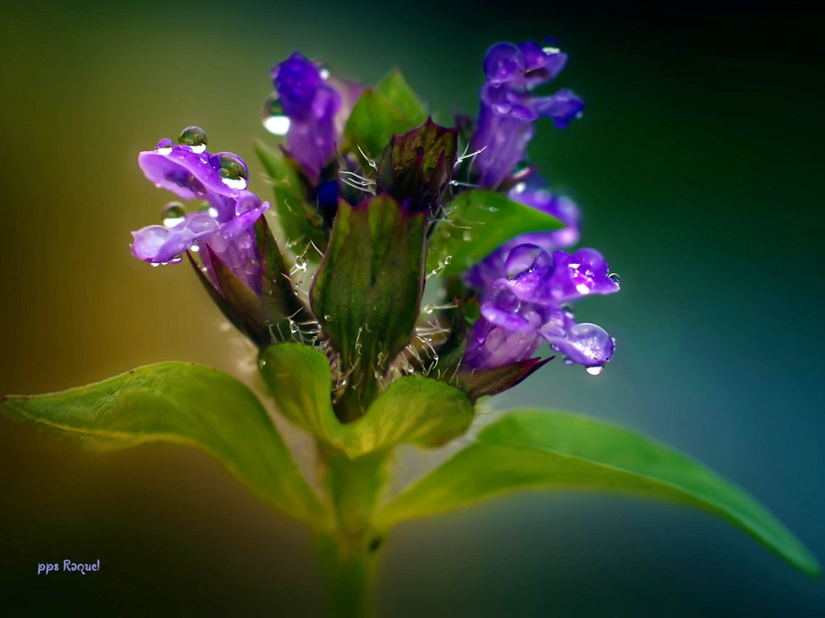

Slide 35


Slide 36




Slide 37


Slide 38
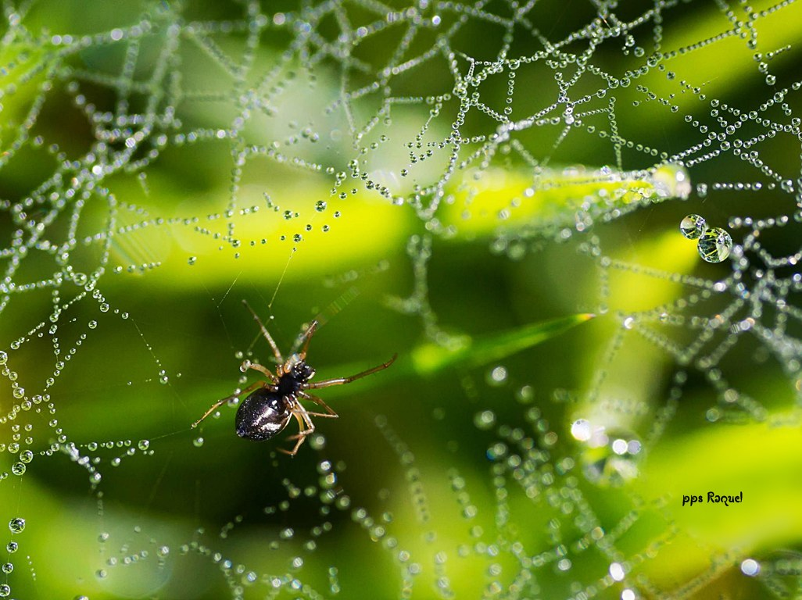

Slide 39



Slide 40


Slide 41


Slide 42



Slide 43


Slide 44



Slide 45
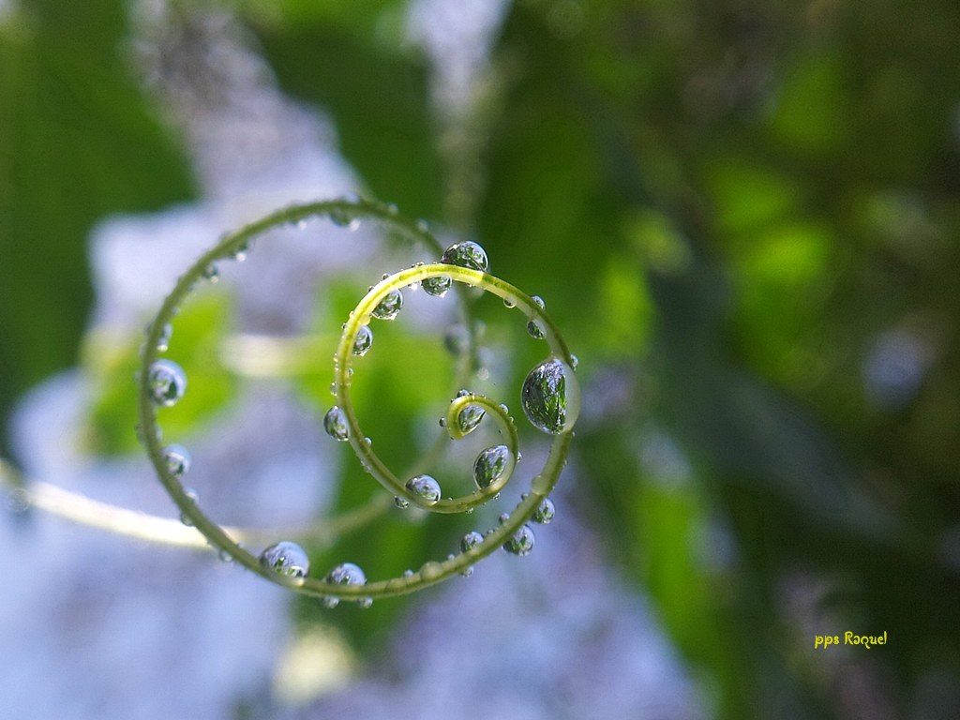



Slide 46
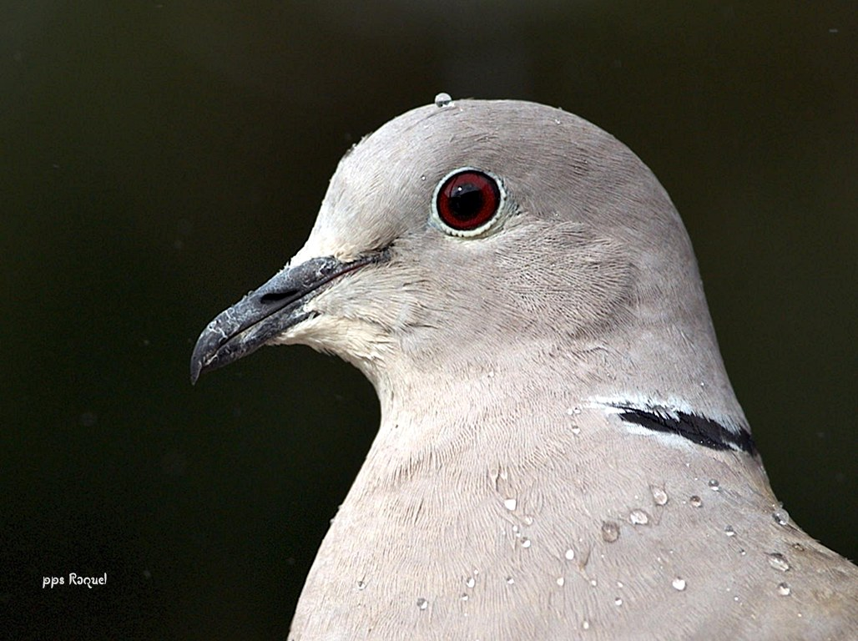

Slide 47


Slide 48



Slide 49


Slide 50
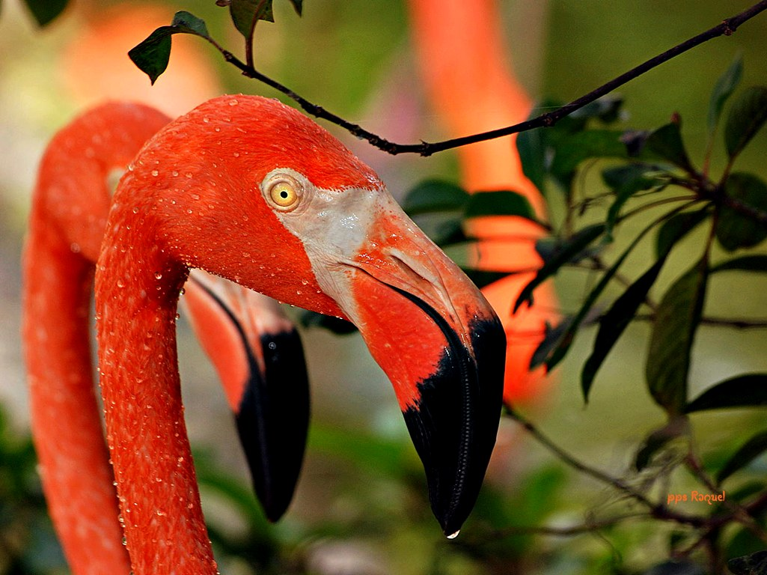

Slide 51



Slide 52

Raquel

Slide 53









¿Te ha gustado?
Puedes ver más entrando
Aquí
Además puedes recibir powerpoints en tu correo electrónico suscribiéndote aquí:
Esta presentación powerpoint ha sido creada y compartida única y exclusivamente para mispps.com

